Slide 1
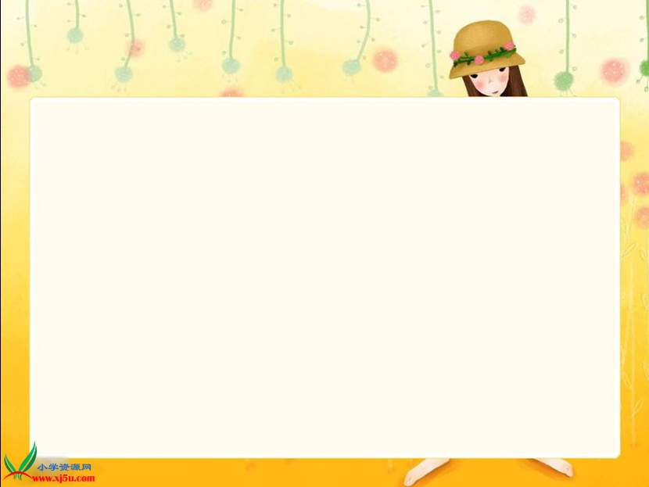
22 司马光

Slide 2


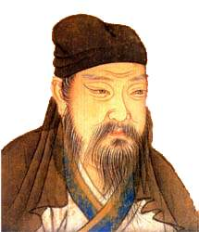
姓司马，名光。北宋时期著名的历史学家和文学家。小时酷爱学习，遇事爱动脑筋。他主持修纂了《资治通鉴》。
sī
司马光

Slide 3

司马是复姓
你们还知道哪些复姓？
上官，诸葛，欧阳‥‥‥

Slide 4
我来猜字谜
哭
“犬”字上面两个口 （ ）
“元”字掉在框框里。 （ ）
另有立刀旁。 （ ）
这个同学真马虎，
同字丢掉一小竖。 （ ）
园
别
司

Slide 5
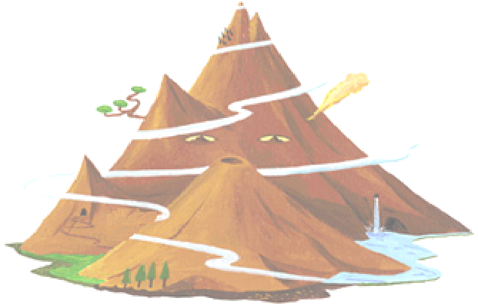
缸
劲
司
块
救
叫
使
吓
别
慌
砸
破
假

Slide 6

sī jiǎ gāng bié
司机 假山 水缸 别的
huāng xià jiào kuài
慌张 吓人 叫声 一块
shǐjìn zá pò jiù
使 劲 砸 破 得救

Slide 7
司机 假山 水缸 别的
慌张 吓人 叫声 一块
使 劲 砸 破 得救

Slide 8

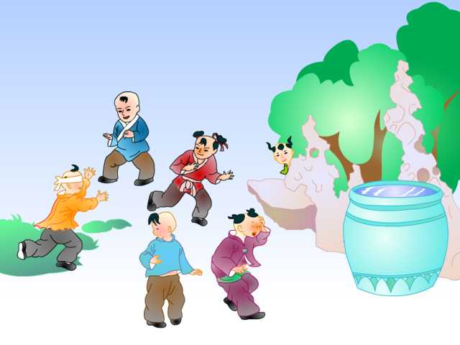
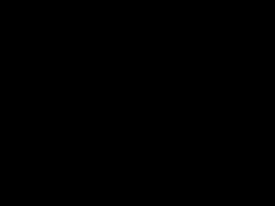
故事发生在什么时候？
你从哪里知道的？

Slide 9
小朋友们在哪里玩儿？周围
有什么？

Slide 10
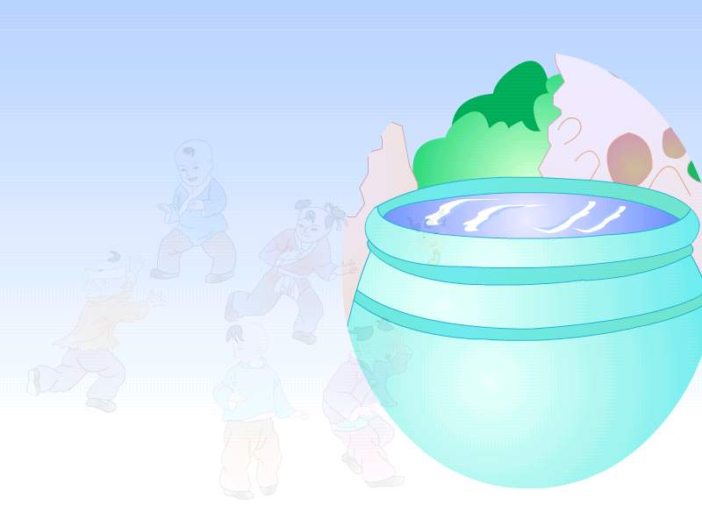
一口大水缸
装满了水

Slide 11

假山
花园里有座＿＿，假山下面有＿＿＿＿＿，缸里＿＿＿＿。
一口大水缸
装满
了水

Slide 12
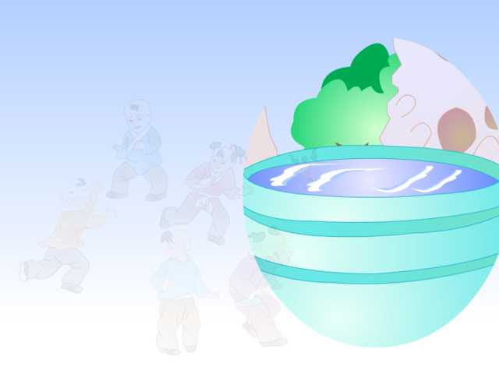
花园里有假山，假山下面有一口水缸，缸里装了水。
花园里有座假
山，假山下面有
一口大水缸，缸
里装满了水。
大
满
“大”“满”两个字让你想到了什么？

Slide 13
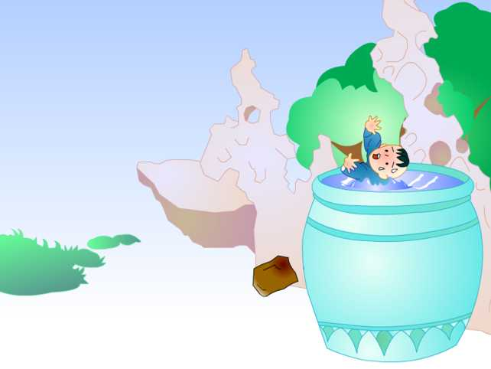
有个小朋友爬到假山上去玩, 一不小心,掉进了大水缸.
你的心情是怎样的？

Slide 14
下课的铃声响了，我赶紧往教室门外走去，一不小心，_____________________。
把别人的文具盒碰掉地上了
在操场上活动的时候，我
一不小心 ,__________。
扭伤了脚

Slide 15
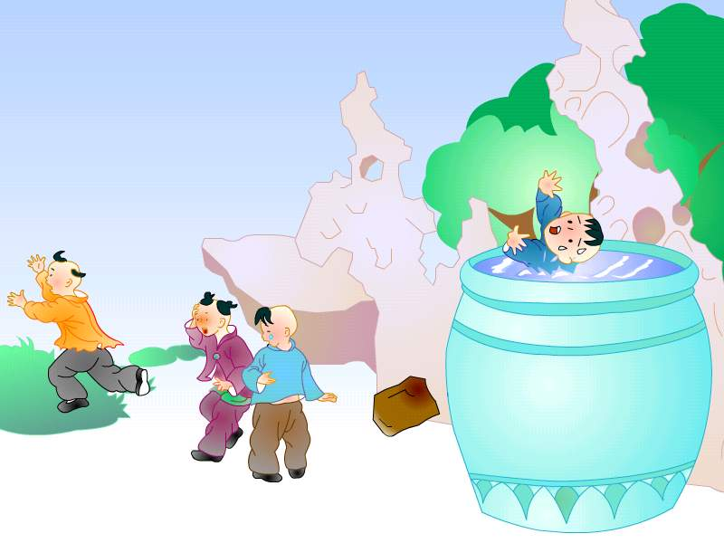
别的小朋友都慌了，有的 哭，有的喊，还有的跑去找大人。

Slide 16


说一说：
用“有的------有的 ------还有的 ------”说一句话。

Slide 17

我会说！
跳皮筋
下课的时候，同学们有的 ，
有的 ，还有的 。
踢毽子
玩卡片
扫地
大扫除的时候，同学们有的 ，
有的 ，还有的 。
…………
洒水
擦桌子

Slide 18
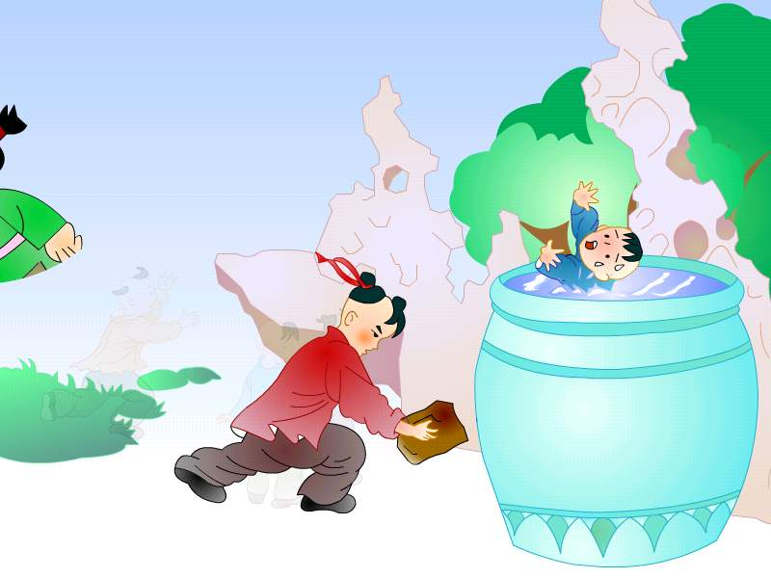
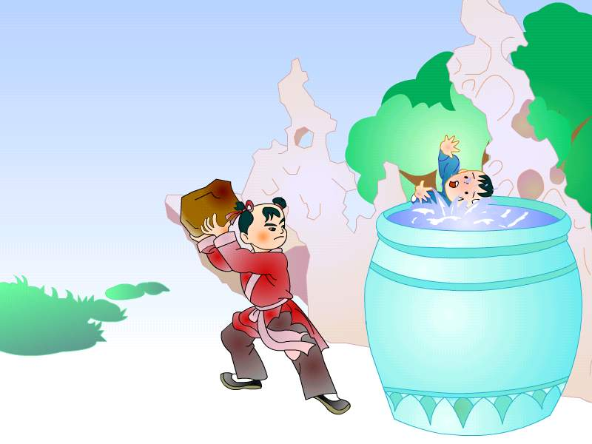
司马光没有慌，他搬起一块大石头，使劲砸那口缸。

Slide 19
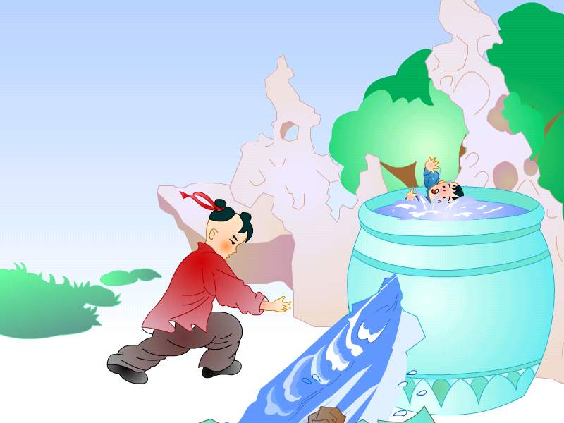
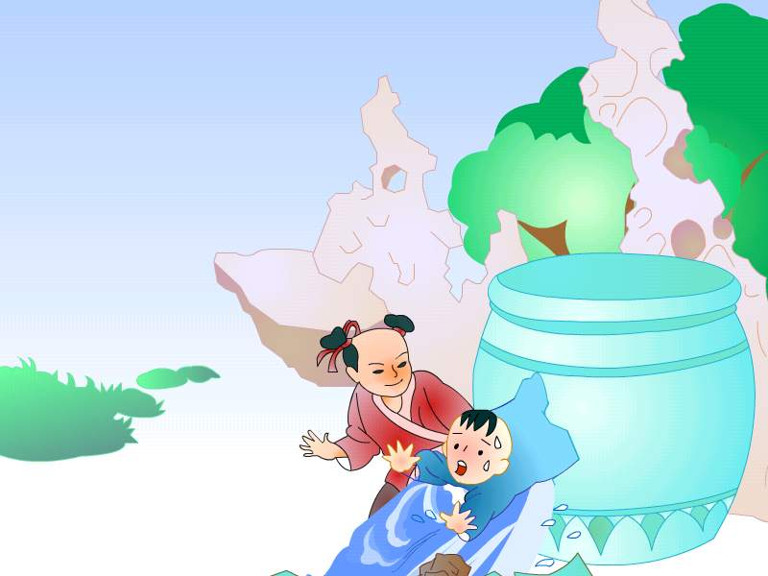
水缸破了，缸里的水流了出来，掉在缸里的小朋友得救了。

Slide 20
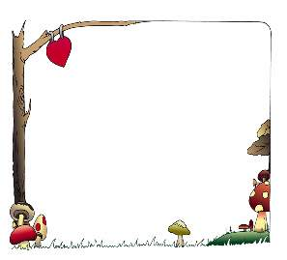
司马光， ！

Slide 21
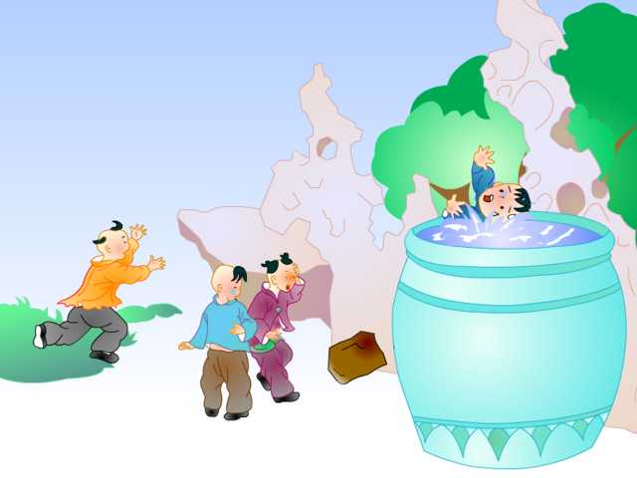
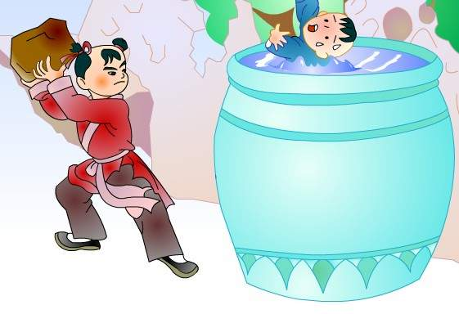

Slide 22
我会填！
司马光和几个小朋友在 玩，一个小朋友掉进了 ，其他小朋友 ，司马光没有 ，他搬起 ，使劲 那口缸，掉在缸里的小朋友 。
花园里
大水缸里
慌了
慌
一块大石头
砸
得救了

Slide 23
你认为司马光是个怎样的孩子？
遇事不慌
善于动脑
聪明勇敢

Slide 24

你还有别的方法救出落水的小孩子吗？
发散思维训练

Slide 25

当你看到有人落水了，
你该怎么做？

Slide 26
老师的话：
小朋友们，
老师希望你们能向司马光学习，
像他那样，
遇事不慌，沉着、冷静，
积极开动脑筋，想办法解决问题。

